Slide 1
Chương 3: Dòng điện xoay chiều (AC)
Đại Học Công Nghệ Thông Tin ĐH QG TPHCM
Môn học : Nhập Môn Điện Tử
TP HCM - 2012

Slide 2
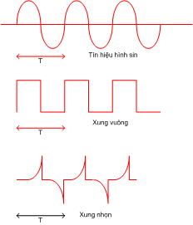
Dòng điện xoay chiều (AC)
Khái niệm về dòng điện xoay chiều (AC)
Dòng điện xoay chiều là dòng điện có chiều và giá trị biến đổi theo thời gian, những thay đổi này thường tuần hoàn theo một chu kỳ nhất định.
Chu kỳ (T) của dòng điện xoay chiều ký hiệu là T là khoảng thời gian mà điện xoay chiều lặp lại vị trí cũ , chu kỳ được tính bằng giây (s)
Tần số (f) điện xoay chiều : là số lần lặp lại trang thái cũ của dòng điện xoay chiều trong một giây ký hiệu là F đơn vị là Hz
F = 1 / T

Slide 3
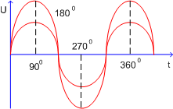
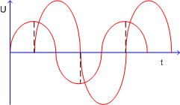
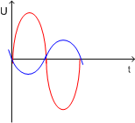
Dòng điện xoay chiều (AC)
Pha của dòng điện xoay chiều.
Là sự so sánh giữa hai dòng điện xoay chiều co cùng tẩn số
Cùng pha.
Lệch pha.
Ngược pha.
Là hai dòng điện có các thời điểm điện áp cùng tăng và cùng giảm như nhau
Là hai dòng điện có các thời điểm điện áp tăng giảm lệch nhau
Là hai dòng điện lệch pha 180 độ, khi dòng điện này tăng thì dòng điện kia giảm và ngược lại

Slide 4
Dòng điện xoay chiều (AC)
Biên độ của dòng điện xoay chiều .
Biên độ của dòng xoay chiều là giá trị điện áp đỉnh của dòng điện xoay chiều, biên độ này thường cao hơn điện áp mà ta đo được từ các đồng hồ
Giá trị hiệu dụng (U₀) của dòng điện xoay chiều.
Thường là giá trị đo được từ các đồng hồ và cũng là giá trị điện áp được ghi trên zắc cắm nguồn của các thiết bị điện tử.Ví dụ nguồn 220V AC mà ta đang sử dụng chính là chỉ giá trị hiệu dụng, thực tế biên độ đỉnh của điện áp 220V AC khoảng 220V x 1,4 lần = khoảng 300V
Công suất (P) của dòng điện xoay chiều.
Chú ý:
P = U.I.cosα
Nếu dòng xoay chiều đi qua điện trở thì độ lệch pha gữa U và I là α = 0 khi đó cosα = 1 và P = U.I
U: là điện áp
I : là dòng điện
α : là góc lệch pha giữa U và I
Nếu dòng xoay chiều đi qua cuộn dây hoặc tụ điện thì độ lệch pha giữa U và I là +90 độ hoặc -90độ, khi đó cosα = 0 và P = 0 ( công xuất của dòng điện xoay chiều khi đi qua tụ điện hoặc cuộn dây là = 0 )

Slide 5
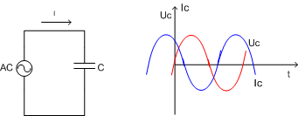
Dòng điện xoay chiều (AC)
Dòng điện xoay chiều đi qua R, L, C.
Dòng điện xoay chiều đi qua điện trở.
Thì dòng điện và điện áp cùng pha với nhau , nghĩa là khi điện áp tăng cực đại thì dòng điện qua trở cũng tăng cực đại. như vậy dòng xoay chiều có tính chất như dòng một chiều khi đi qua trở. Do đó có thể áp dụng các định luật Ohm cho dòng xoay chiều đi qua điện trở
Dòng điện xoay chiều đi qua tụ điện.
Thì dòng điện sẽ sớm pha hơn điện áp 90độ
Dòng xoay chiều đi qua tụ sẽ bị tụ cản lại với một trở kháng gọi là Zc
Z_{C} = R_{C} + X_{C}
Với Z_{C} = 1/jωC
Dòng một chiều không đi qua được tụ điện vì f = 0

Slide 6
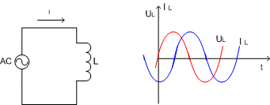
Dòng điện xoay chiều (AC)
Dòng điện xoay chiều đi qua R, L, C.
Dòng điện xoay chiều đi qua cuộn dây.
Khi dòng điện xoay chiều đi qua cuộn dây sẽ tạo ra từ trường biến thiên và từ trường biến thiên này lại cảm ứng lên chính cuộn dây đó một điện áp cảm ứng có chiều ngược lại , do đó cuộn dây có xu hướng chống lại dòng điện xoay chiều khi đi qua nó, sự chống lại này chính là cảm kháng của cuộn dây ký hiệu là Z_{L}
Z_{L} = R_{L} + X_{L}
Với Z_{L} = jωL
Chú ý:
Do tính chất lệch pha giữa dòng điện và điện áp khi đi qua tụ điện và cuộn dây, nên ta không áp dụng được định luật Ohm vào mạch điện xoay chiều khi có sự tham gia của L và C được.

Slide 7
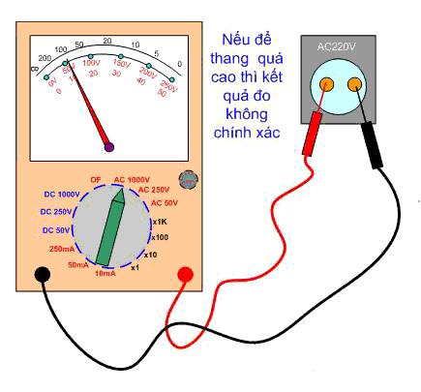
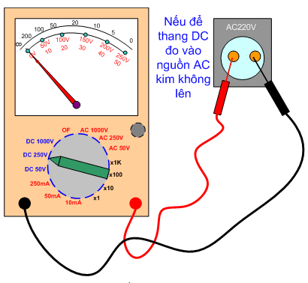
Dòng điện xoay chiều (AC)
Hướng dẫn đo dòng điện xoay chiều.

Slide 8
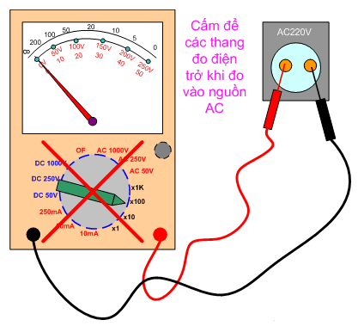
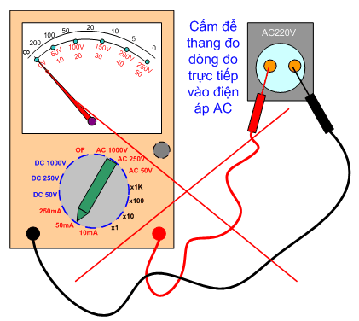
Dòng điện xoay chiều (AC)
Hướng dẫn đo dòng điện xoay chiều.
Chú ý

Slide 9
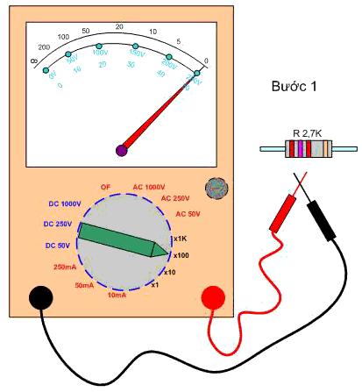
Dòng điện xoay chiều (AC)
Hướng dẫn đo điện trở.
Ví dụ : nếu để thang x 100 ohm và chỉ số báo là 27 thì giá trị là = 100 x 27 = 2700 ohm = 2,7 K ohm

Slide 10
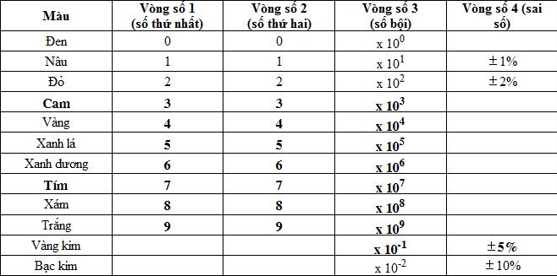
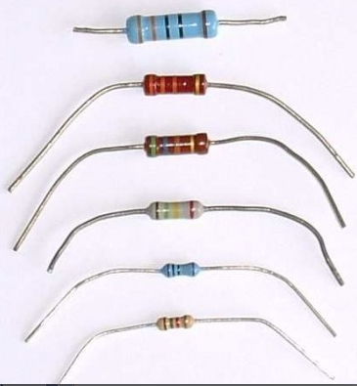
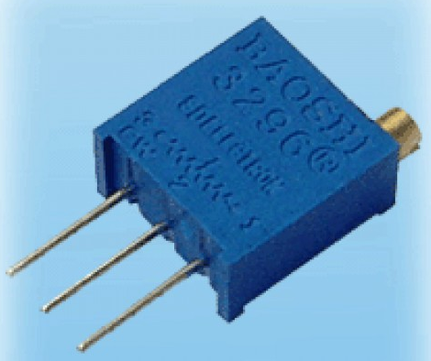
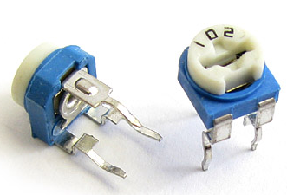
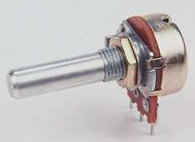
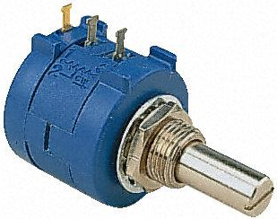
Dòng điện xoay chiều (AC)
Hướng dẫn đo điện trở.
Đọc trị số điện trỏ
Điện trở
Biến trở

Slide 11
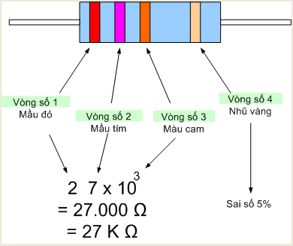
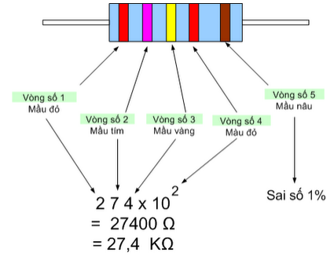
Dòng điện xoay chiều (AC)
Hướng dẫn đo điện trở.
Đọc trị số điện trỏ
Cách đọc trị số điện trở 4 vòng màu
Cách đọc trị số điện trở 5 vòng màu

Slide 12
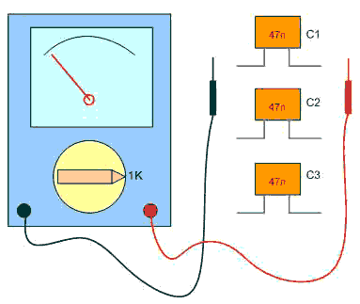
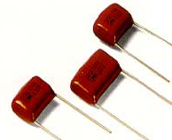
Dòng điện xoay chiều (AC)
Hướng dẫn đo tụ điện.
Nếu là tụ gốm (không phân cực) ta dùng thang đo x1K ohm hoặc 10K ohm
Tụ C1 còn tốt => kim phóng nạp khi đo.
Tụ C2 bị dò => lên kim nhưng không trở về vị trí cũ
Tụ C3 bị chập => kim đồng hồ không lên và không trở về.

Slide 13
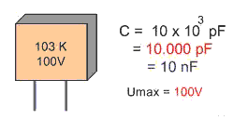
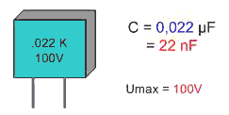
Dòng điện xoay chiều (AC)
Hướng dẫn đo tụ điện.
Đọc trị số tụ gốm.
Dạng 1:
Dạng 2:
Chú ý:
Chữ K hoặc J ở cuối là chỉ sai số 5% hay 10% của tụ điện

Slide 14
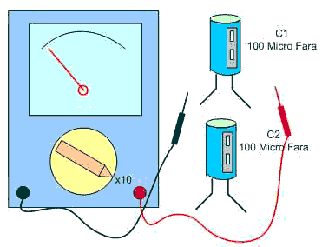
Dòng điện xoay chiều (AC)
Hướng dẫn đo dòng điện xoay chiều.
Đo tụ điện
Nếu là tụ hoá (phân cực) ta dùng thang x 1 ohm hoặc x 10 ohm.
Tụ hoá rất ít khi bị dò hoặc chập mà chủ yếu là bị khô ( giảm điện dung)
Để kiểm tra tụ hoá C2 có trị số 100µF có bị giảm điện dung hay không, dùng tụ C1 còn mới có cùng điện dung và đo so sánh.
Đo vào hai tụ và so sánh độ phóng nạp , khi đo ta đảo chiều que đo vài lần.
Nếu hai tụ phóng nạp bằng nhau là tụ cần kiểm tra còn tốt, ở trên ta thấy tụ C2 phóng nạp kém hơn do đó tụ C2 ở trên đã bị khô.

